Slide 1
Apresentação da api airbnb
Bruno Motta, Claudio Pickersgill Filho e Igor Vieira

Slide 2
Objetivos
Utilizar alguma API com certo nível de proficiência.
Otimizar as buscas por imóveis através de filtro “codados” pela equipe
Chegar mais perto de uma recomendação sobre medida

Slide 3
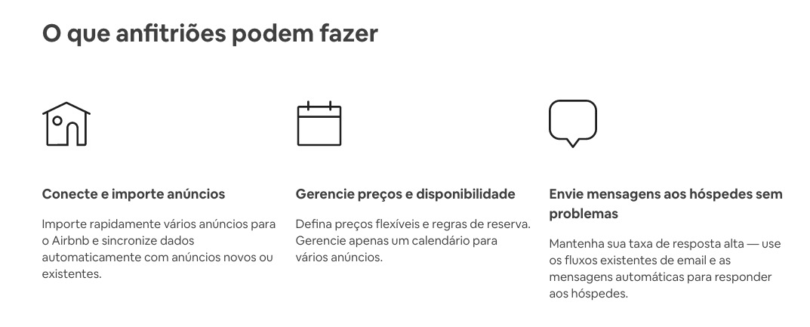
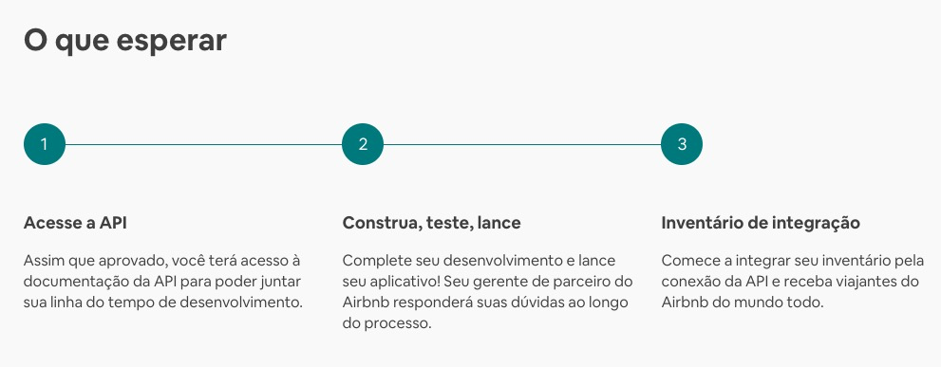
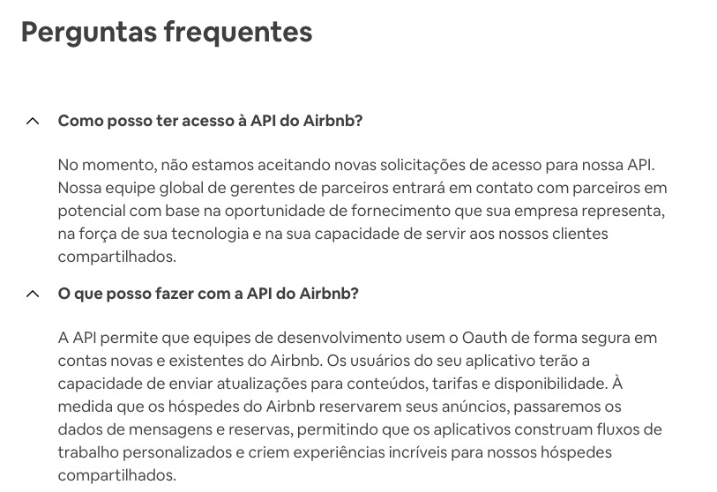
Api oficial
https://www.airbnb.com.br/partner

Slide 4
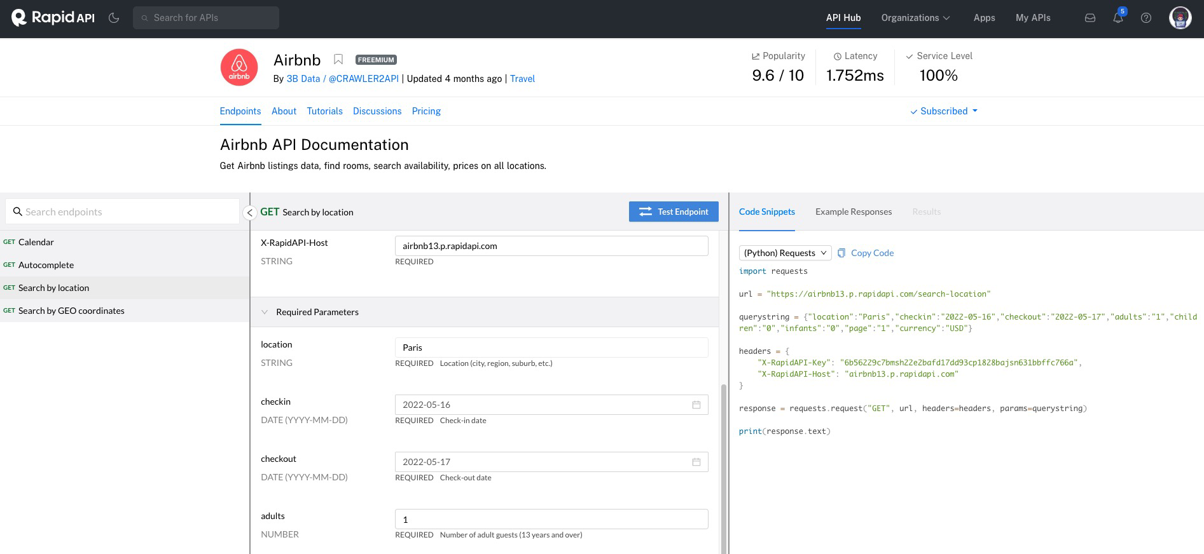
Api alternativa
https://rapidapi.com/3b-data-3b-data-default/api/airbnb13

Slide 5
Etapas
Importar bibliotecas
Foram utilizadas as seguintes bibliotecas: Requests,Pandas, time, tqdm, datetime, utils e ast
Dicionário
Foi necessário trazer da documentação para dentro do ambiente de trabalho a lista de amenities para poder correlacionar
Função de busca, Check-in e checkout
Para que o usuário dê entrada nos parâmetros desejados, bem como a data que deseja alugar os imóveis
Função filtro
Função que visa retornar resultados com as recomendações oriundas do algoritmo

Slide 6
As bibliotecas
Requests
Envia requisições GET/POST para os websites
Pandas
Gerenciamento de DataFrames, muito utilizada para análise de dados
Time
Funções relacionadas a tempo
Tqdm
Barra de carregamento para laços no código
Date time
Utilizada para gestão de timeframes
Ast
Auxilia na limpeza dos dados
Utils
Biblioteca interna que visa a proteção de dados

Slide 7
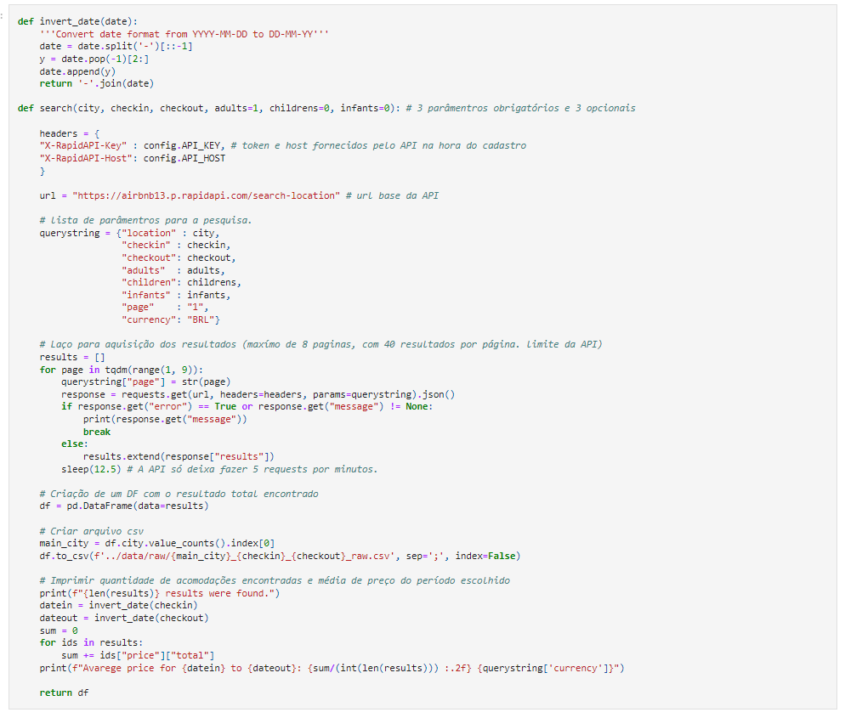
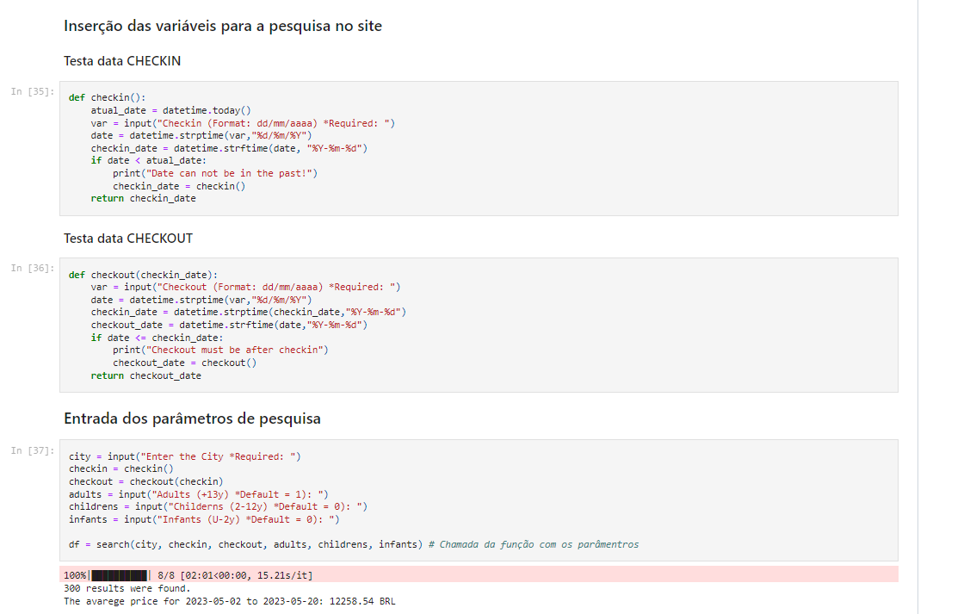
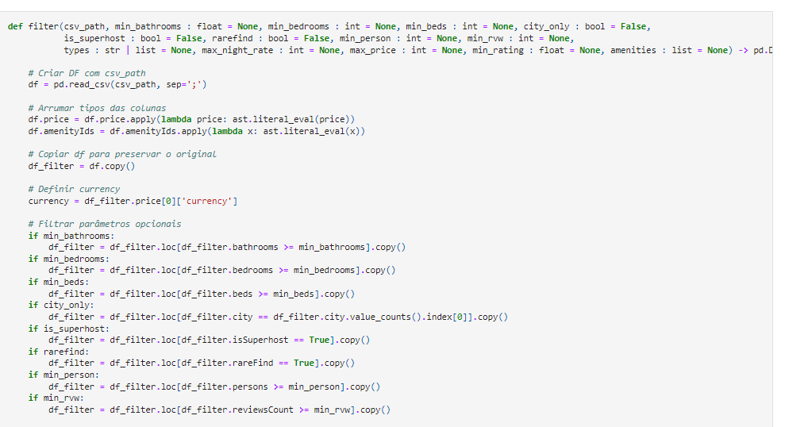
A utilização das ferramentas e objetivos
Função busca com parâmetros
Inserção das variáveis
Função Filtro

Slide 8
Função busca com parâmetros

Slide 9
Inserção das variáveis

Slide 10
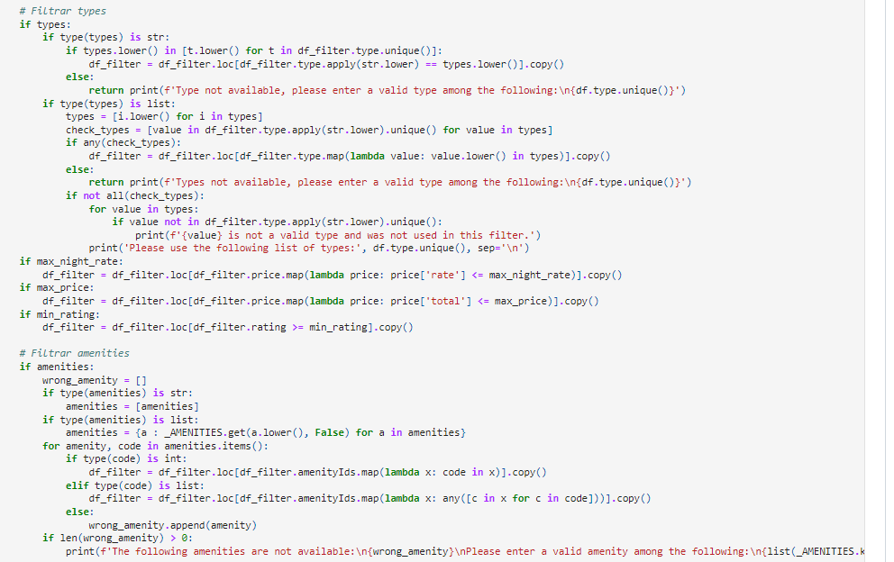
Função Filtro(1/2)

Slide 11
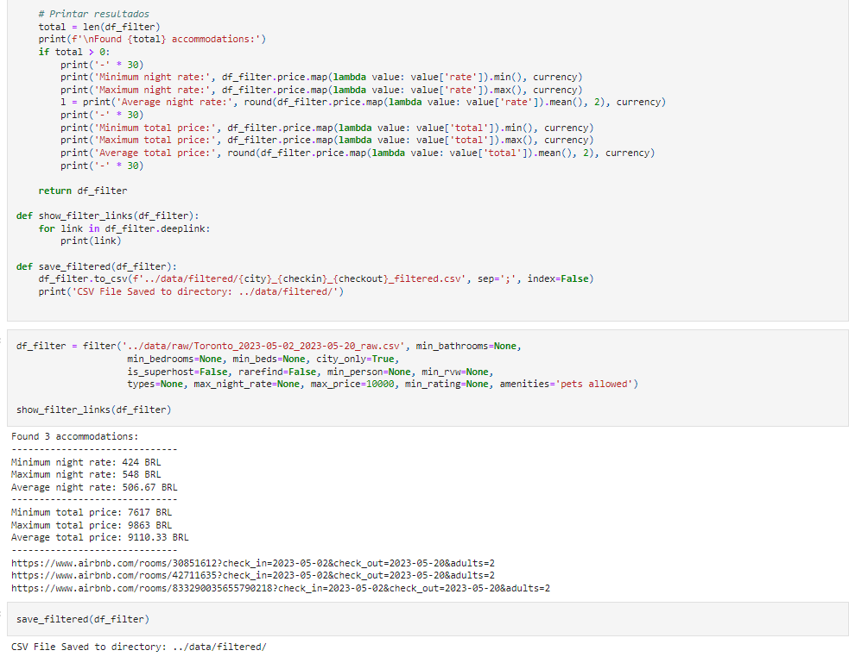
Função Filtro(2/2)

Slide 12



CONHEÇA A EQUIPE
Bruno Motta
Claudio Pickersgill
Igor Vieira
Data Scientist
Data Scientist
Data Scientist

